Slide 1
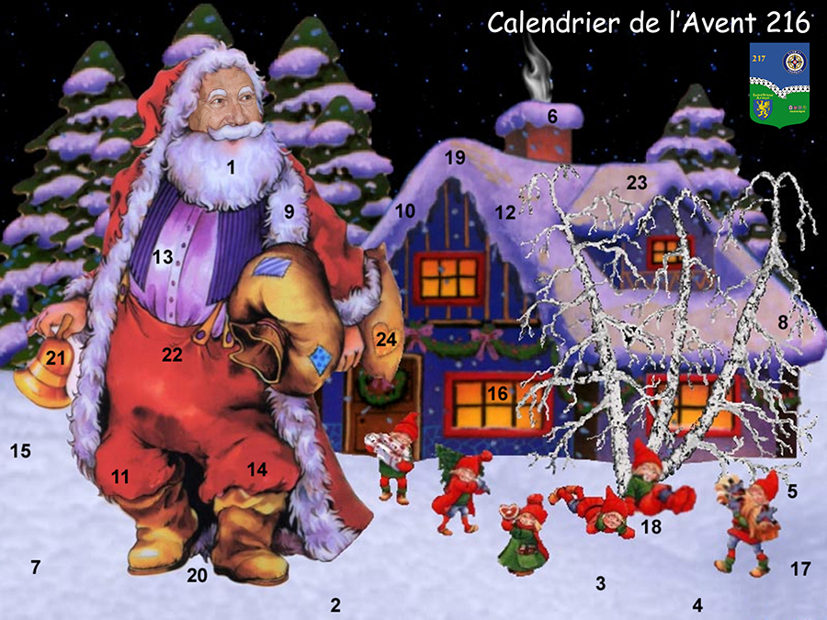

Slide 2
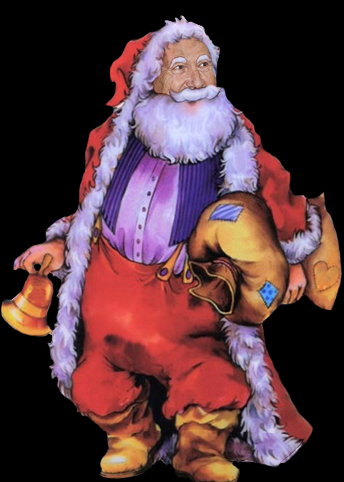
Petit canaillou !
Tu es bien impatient ...
... attends le jour « J »

Slide 3


